Slide 1



Slide 2


一例骨髓增生异常综合征病例

Slide 3

● 病例简介
摘要
1.独特性：患者骨髓增生异常综合征，骨髓抑制、感染性发热
2.背景：患者面色苍白2月余,确诊后于7.11予以VA方案

Slide 4
● 患者基础信息
1.人口学信息：53，男，工人，湖北孝感
2.主诉：患者面色苍白2月余
3.既往史：无特殊

Slide 5
● 入院后检查
1.体格检查：
体温36.6C 脉搏99次/分 呼吸19次/分 血压110/69mmHg
一般情况：发育正常，营养良好，正常面容，表情自如，体型适中，步入病房，步态正常，自主体位，神志清楚，查体合作。
皮肤黏膜：色泽：正常，皮疹类型及分布：无皮疹类型及分布描述，皮下出血类型及分布：无皮下出血及分布描述，水肿部位及程度：无，肝掌：无，蜘蛛痣：无，部位：蜘蛛痣部位，其他：无。
浅表淋巴结肿大：无描述：浅表淋巴结肿大表面皮肤描述。
淋巴结：全身浅表淋巴结无肿大。
头颅：外形正常无畸形，头发分布：正常，描述：头发分布异常描述，其他：无。
突眼：无，双睑：正常，双侧眼结膜：正常，无巩膜黄染，角膜：正常，瞳孔：等圆等大（左瞳孔直径 mm、右瞳孔直径 mm），双侧对光反射正常，其他：无。
鼻翼扇动：无，分泌物：无，性状：鼻部分泌物性状，鼻旁窦压痛：无，部位鼻窦压痛部位。
唇：红润，粘膜：正常，舌：居中，双侧扁桃体无肿大，咽：正常，齿：正常。
颈部：颈软无抵抗，颈动脉触诊时搏动感明显，颈静脉无怒张，气管居中，肝颈静脉回流征阴性，甲状腺正常，无压痛、震颤、血管杂音。
胸廓：正常，乳房：正常乳房异常描述，胸骨叩痛：无
肺部：双肺呼吸音清晰，未闻及胸膜摩擦音。
2.辅助检查：
2025-7-3我院骨髓象考虑为：MDS-EB-II，原始血细胞4。骨髓活检：考虑为MDS-EB，请結合临床及相关检查进一步确诊。FISH:GLP EGR1/D5S23,D5S721红色信号缺失细胞96%（192/200） U/ml,GLP CSF1R/TERT红色信号缺失细胞95%（190/200）U/ml, GLP D7S486/CSP 7 未见异常信号细胞 U/ml，GLP D20S108/CSP 8未见异常信号细胞 U/ml，LSI TP53/ CEP 17 绿色信号缺失细胞55%（110/200）U/ml， CSP X/CSP Y 未见异常信号细胞U/ml。免疫分型流式；有核细胞中，2.57%細胞內表型异常髓系原始细胞，粒系
比例增高，发育模式异常，部分粒细胞异常表达CD56；淋巴细胞表型未见明是异常。

Slide 6
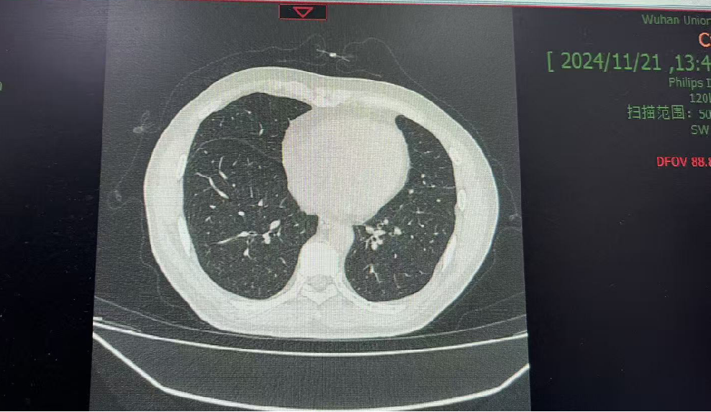
● 入院后检查
3.影像学检查：

Slide 7
● 诊断评估
诊断评估
1.初步诊断：骨髓增生异常综合征
2.诊断依据：诊断明确
3.鉴别诊断：诊断明确

Slide 8
● 治疗过程
1.药物：2025/8/11-8/15舒普深3gq12h
2025/8/13-8/15替考拉宁400mgq12h
2025/8/15-8/17头孢他啶阿维巴坦2.5gq8h
2025/8/15-8/16依拉环素50mgq12h
2025/8/16-8/17替加环素100mgq12h
2025/8/19-8/21依拉环素50mgq12h
2025/8/19-8/24两性霉素B150mgqd
2025/8/22-8/26替考拉宁400mgq12h
2025/8/23-8/26亚胺西瑞1.25gq6h
2.手术：2025/8/7骨髓穿刺
2025/8/11皮下注射化疗药物

Slide 9
● 治疗过程
3.微生物/病理结果：血培养阴性,真菌G/GM阴性，肺炎支原体IgM弱阳性
4.方案调整：2025/8/15舒普深替换为依拉环素+头孢他啶阿维巴坦
5.指标追踪：患者持续发热,粒缺，8.15-8.21使用依拉环素,中途依拉环素缺药,8.16-8.17使用替加环素替代,经治疗后体温降至正常，crp下降

Slide 10
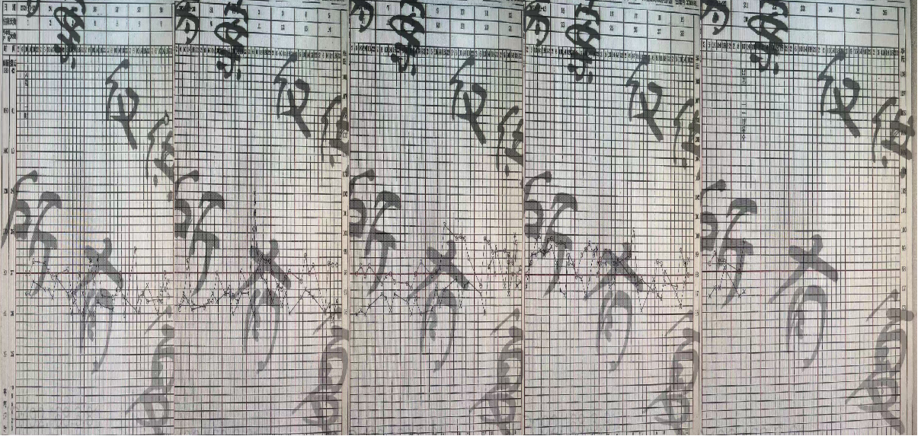
● 治疗过程
3.时间轴记录:(折线图)

Slide 11

● 诊疗体会
1.疗效评价：患者虽无病原学证据，但经验性抗感染后，症状体征明显好转，炎症指标下降，治疗有效。治疗过程中无肝肾功能损伤
2.局限性：抗感染方案有效,但因缺货导致换用其他药物,患者CRP持续上升且再次发热
3.结论：病人诊疗过程中，应密切关注患者体征，依据病情及时调整治疗方案，达到疗效。

Slide 12
感谢观看
敬请指导

